Slide 1





2020
用户运营数据
周度复盘报告
Report on Marketing Department's Post Competition
汇报人：高小定

Slide 2

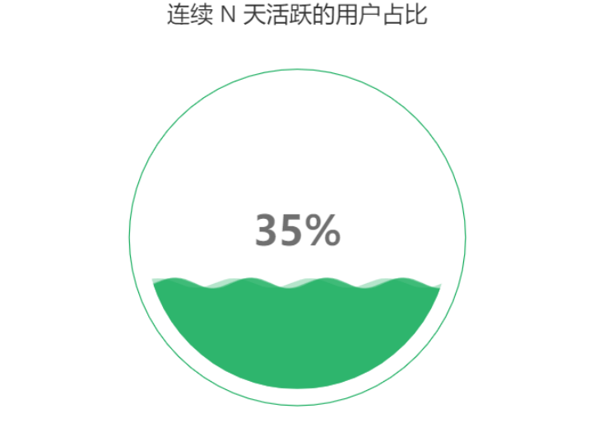
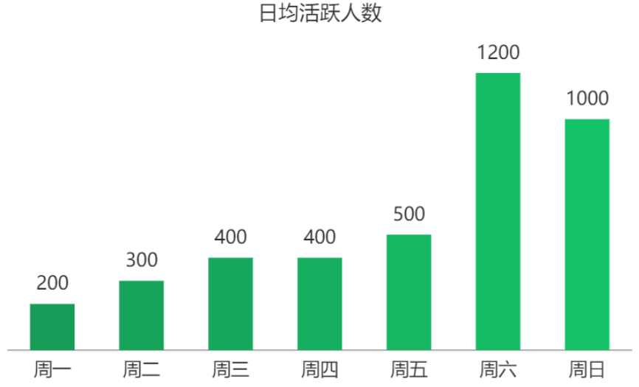
用户活跃规模
Report on Marketing Department's Post Competition
活跃时段
连续N天活跃的用户占总用户的35%，说明这个时间段多数用户为新用户，根据此种情况可以推出一些拉新和对新用户的活动。
重点关注周末行为
在推广和运营时可关注这个时间点，在此时间多投入资源，加大推广力度。

Slide 3
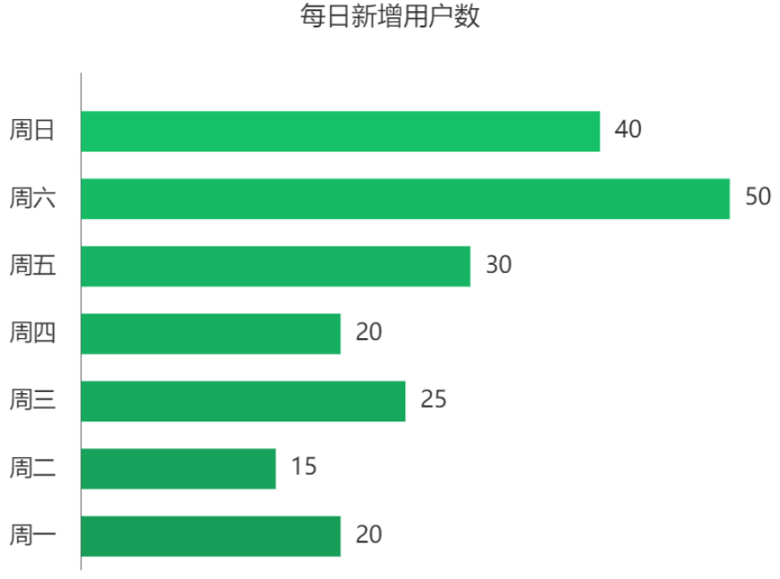
新增用户数量情况
Report on Marketing Department's Post Competition
70%
本周新增人数指标实际完成率为70%
60%
累计新增人数指标实际完成率为60%
每周新增用户数从周一开始增长，在周六达到高峰，周末时段增加的人数为全周增加的人数的70%
从数据中，在下一阶段调整推广策略重点在周末，加大周末的推广力度。

Slide 4

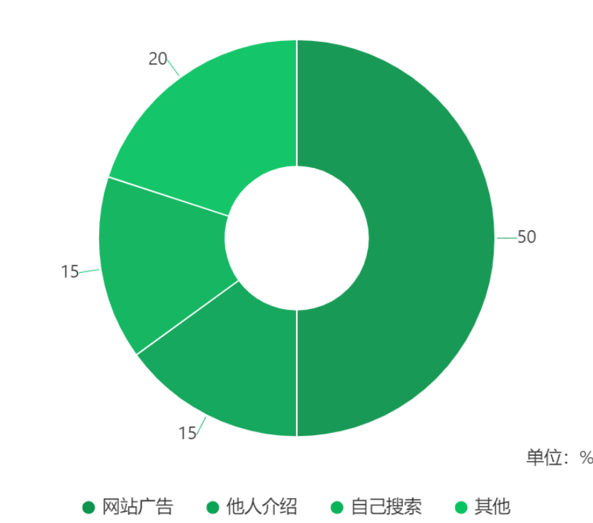
新增用户来源
Report on Marketing Department's Post Competition
新增用户量分析
本周的新增用户数，累计新增人数均未达到预期目标
可能原因分析
新增的用户量是关键的运营指标数据，可能与广告投放不足或广告没有精准投放有关

Slide 5
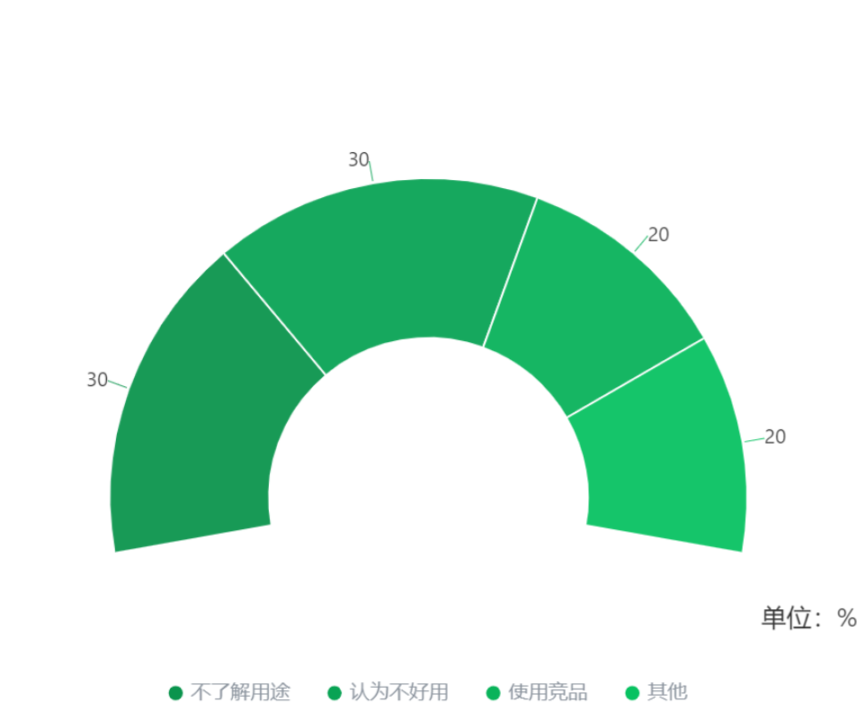
调研用户流失原因
Report on Marketing Department's Post Competition
对应优化策略
在下一周运营策略应该从用户留存策略做出相应的改变：
思考如何能留住用户，降低流失率
从调研结果中看，最多用户反映是不了解产品的用途以及产品不好用，从此下手改进产品，优化产品说明。

Slide 6
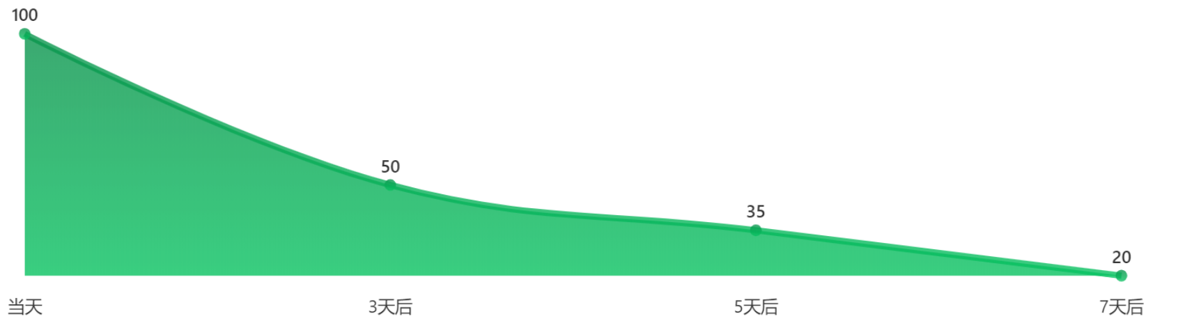
用户留存率
Report on Marketing Department's Post Competition
留存率较低
通过一周留存率数据的变化，可看出用户体验完一个完整周期后满意度不高。
特别是在1天后，有一个大幅度的下降，说明产品还不够吸引人，用户黏度较低。

Slide 7
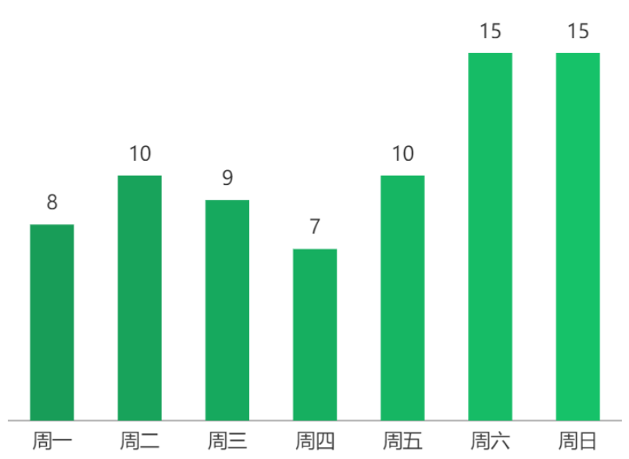
本周回流的用户
Report on Marketing Department's Post Competition
制定运营策略
清晰了解到用户对某产品的黏性，并且可制定出所被用户接受得运营策略
转变运营方式
多方位多角度进行产品宣传，改变老旧的宣传模式
抓准用户定位
通过用户画像，找准用户的定位，根据年龄地区职业的不同，精准设置运营宣传推广策略

Slide 8
2020
感谢您的观看
THANKS FOR WATCHING
汇报人：高小定

